Slide 1
Diagnosis of Pulmonary Embolism with d-Dimer Adjusted to Clinical Probability.
Kearon C, de Wit K, Parpia S et coll.
N Engl J Med 2019;381:2125-34.

Slide 2
La question clinique
Chez les sujets ambulatoires avec embolie pulmonaire suspectée, une nouvelle stratégie diagnostique utilisant les D-Dimères ajustés en fonction de la probabilité clinique permet-elle d’exclure de façon sécuritaire le diagnostic d’EP sans avoir recours à l’imagerie?

Slide 3
Mise en contexte

Slide 4
Méthode
Devis : étude de cohorte prospective de validation d’un test diagnostique.
Population : 2 017 adultes en ambulatoire (urgence ou clinique externe) (un seul patient hospitalisé) avec symptômes/signes d’embolie pulmonaire consultant dans un centre universitaire.

Slide 5
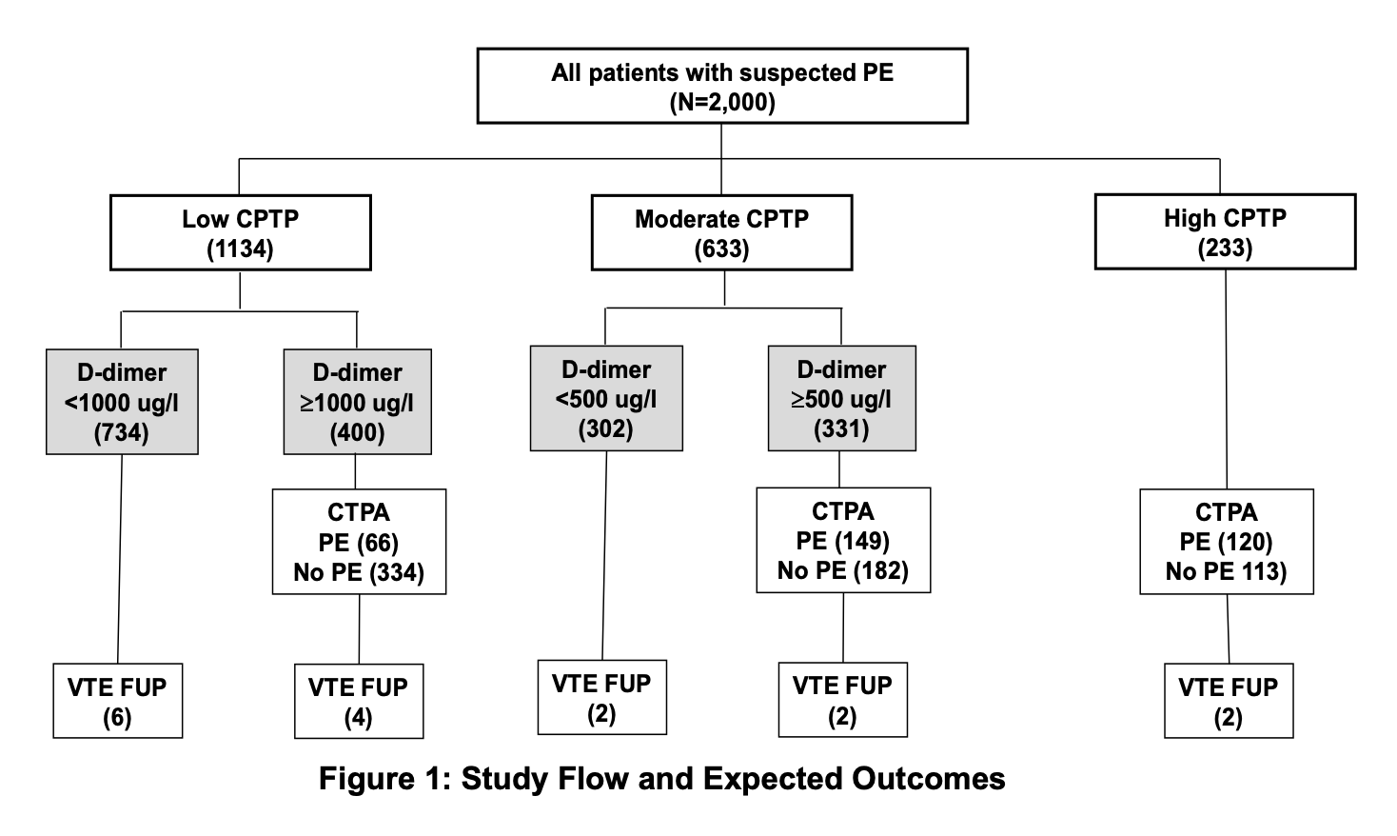
Méthode
Intervention :

Slide 6
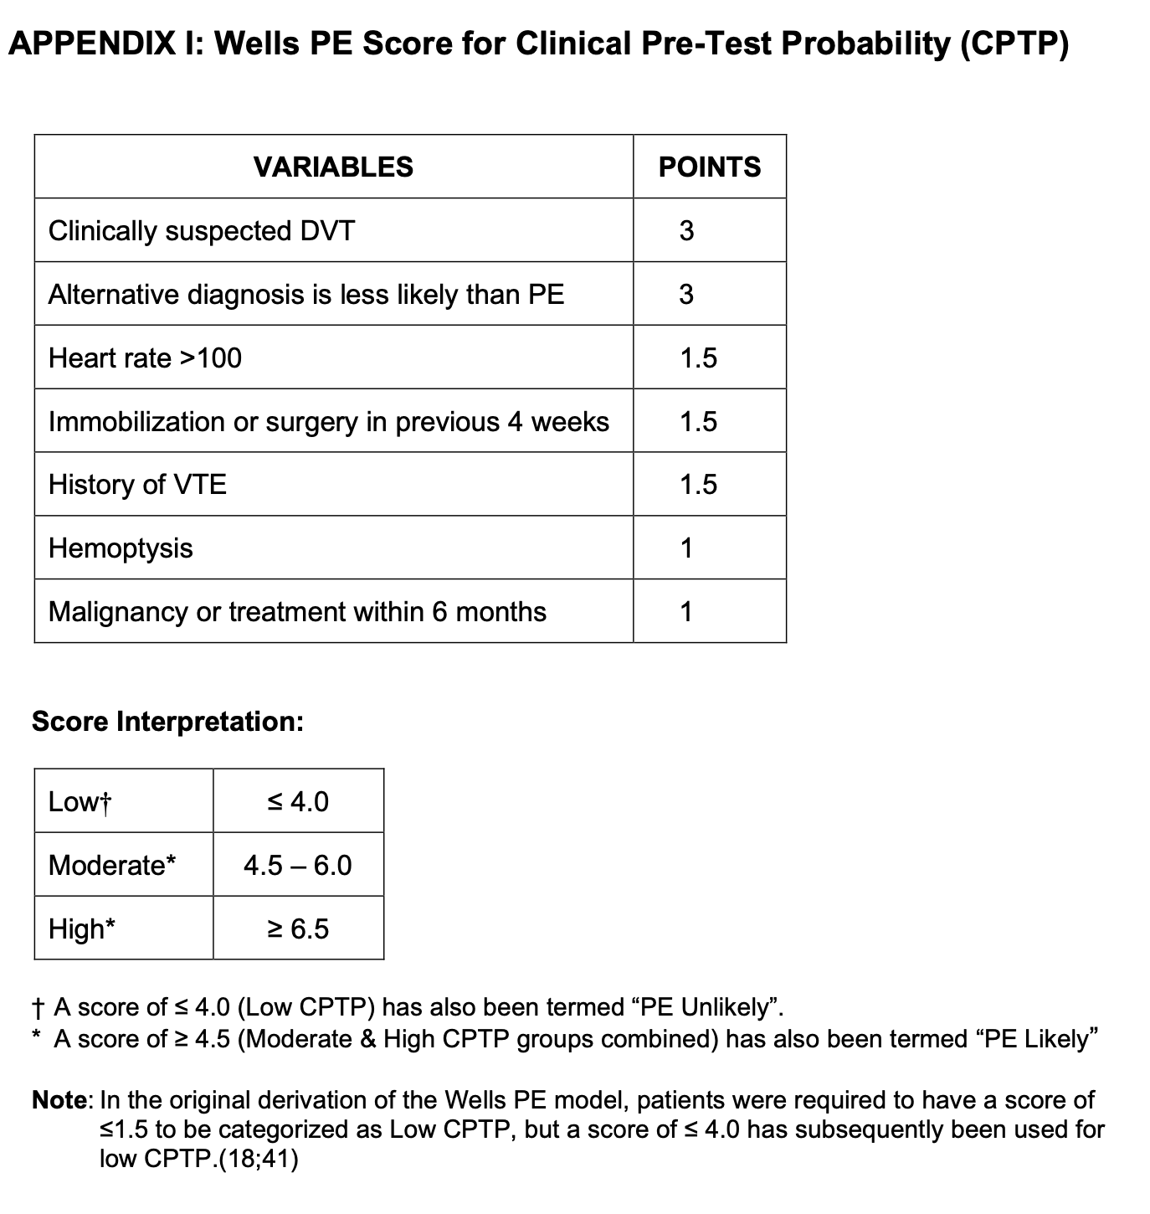

Slide 7
Méthode
Objectifs : critère de jugement principal (issue primaire) : survenue d’une maladie thromboembolique (TPP proximale ou EP segmentaire) symptomatique confirmée objectivement au suivi parmi les patients avec une probabilité clinique pré-test faible à intermédiaire et des D-Dimères négatifs qui n'ont pas reçu de traitement anticoagulant.

Slide 8
Statistiques

Slide 9
Contexte
Suivi : 90 jours (téléphone ou clinique).
Suivi des patients = 99,4 %.
Sites : 9 centres universitaires canadiens.
Financement : subventionnée par les Instituts canadiens de recherche en santé (IRSC).

Slide 10
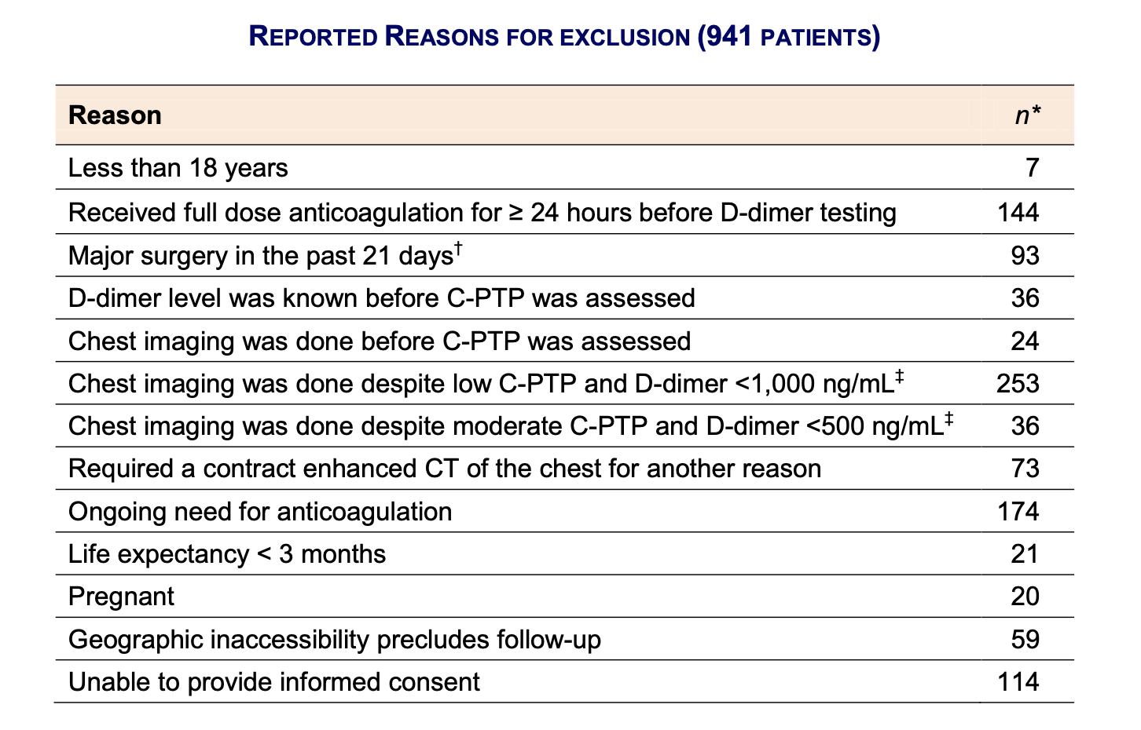
Flot des participants

Slide 11
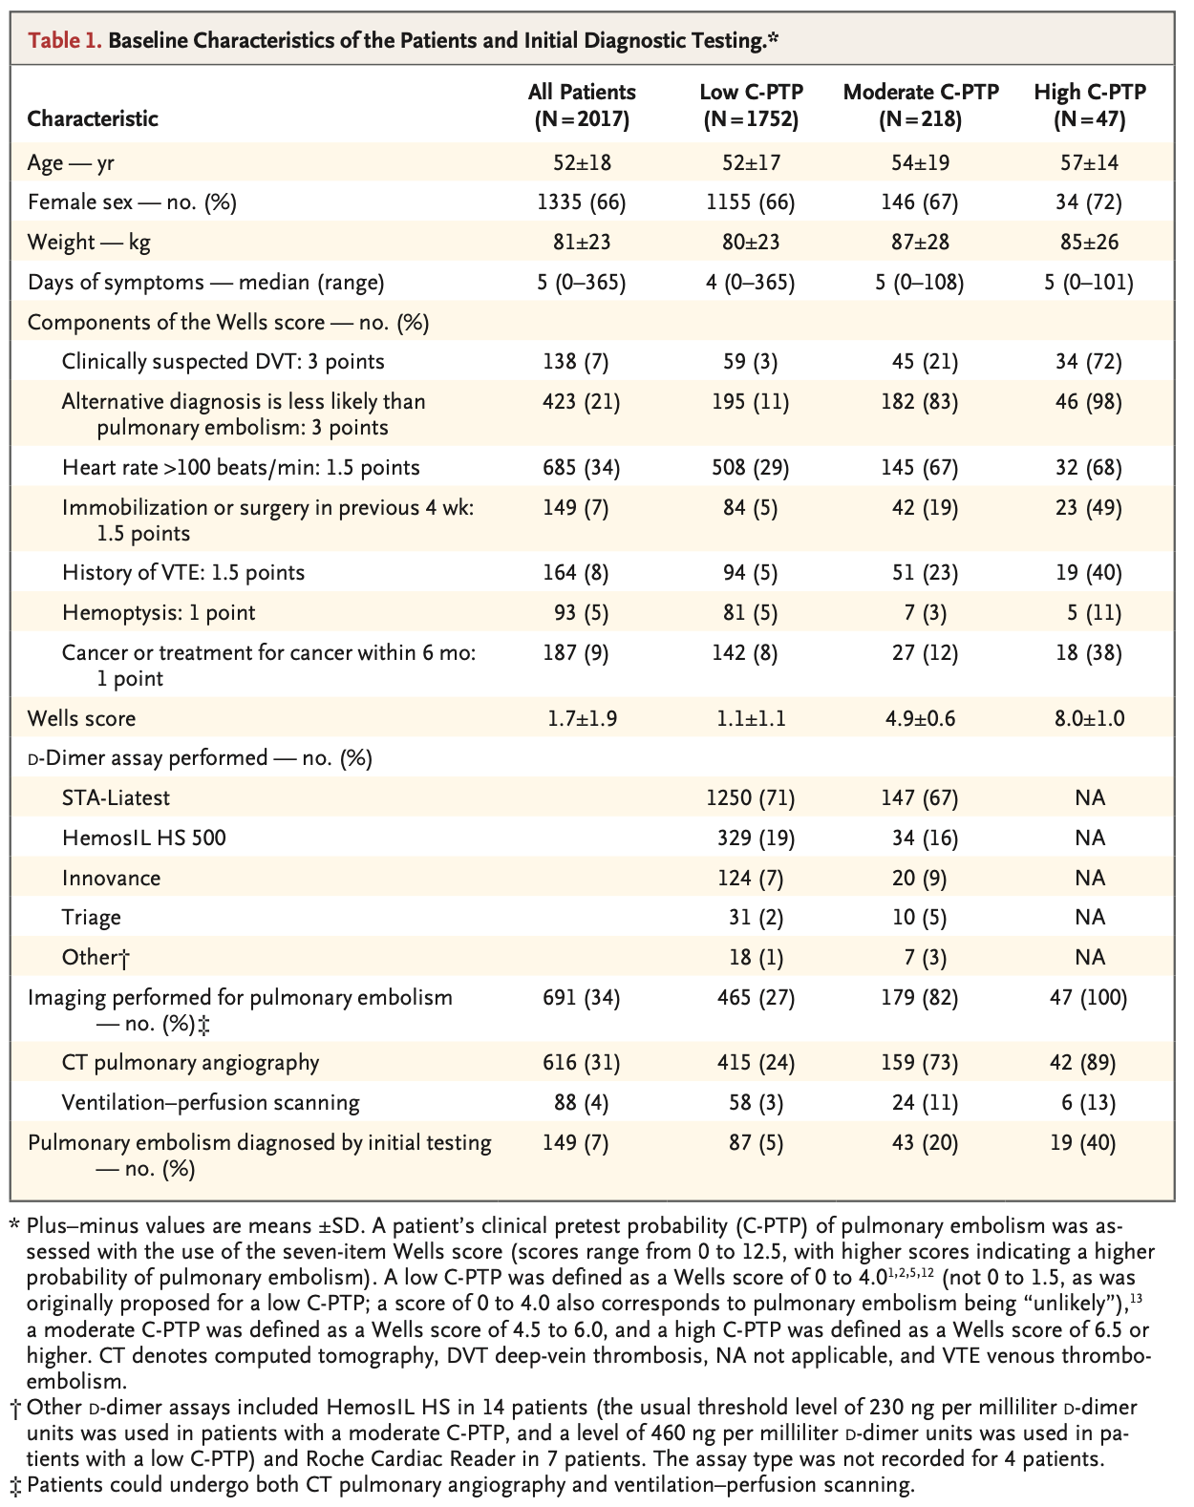
Caractéristiques des patients

Slide 12
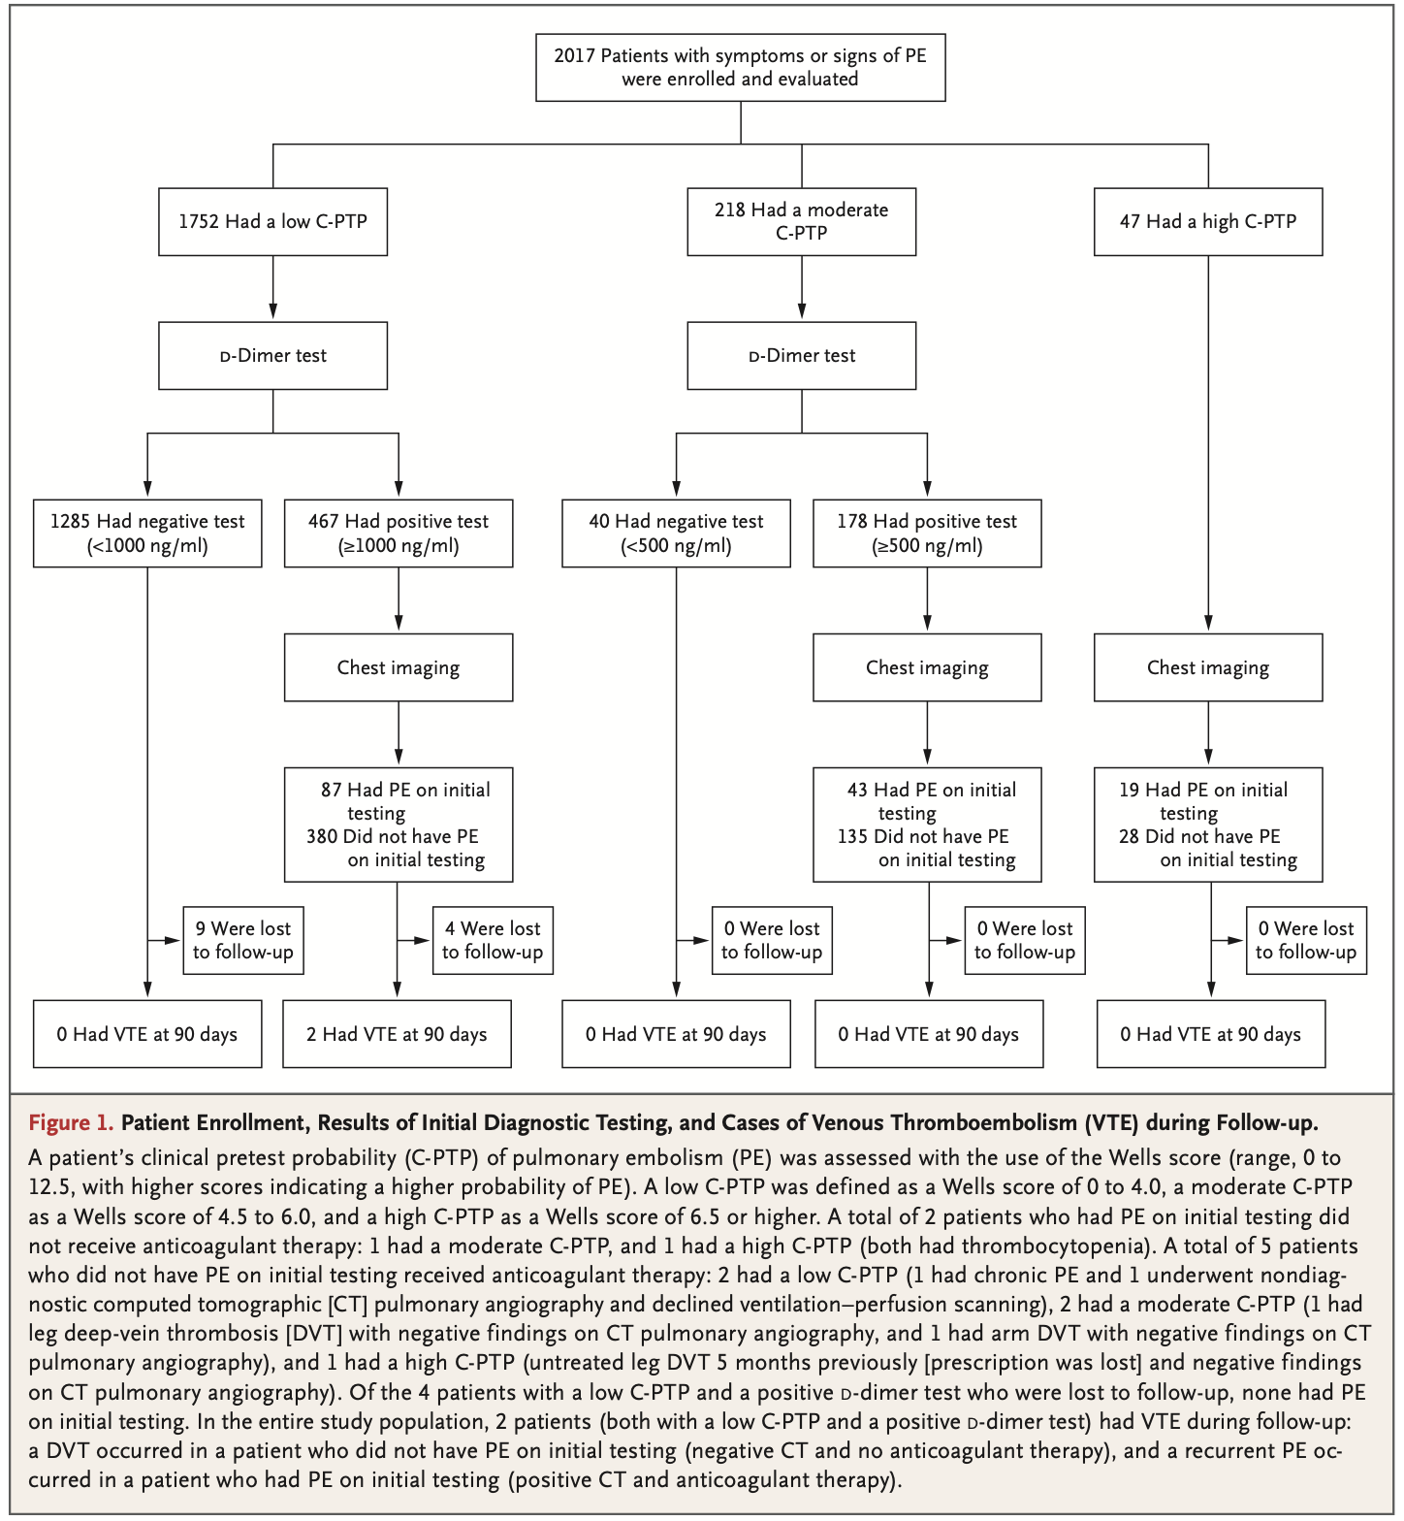
Résultats

Slide 13
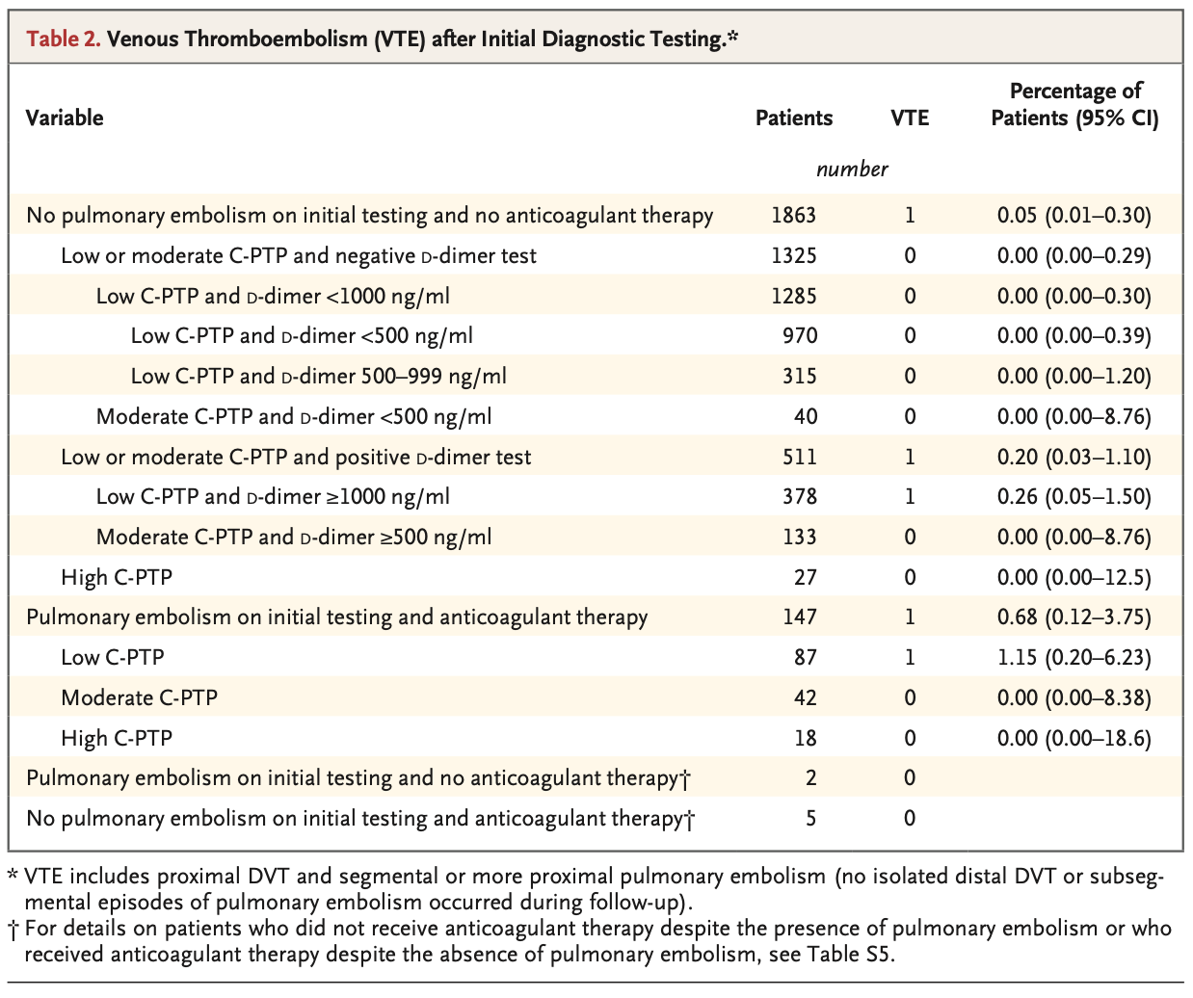

Slide 14
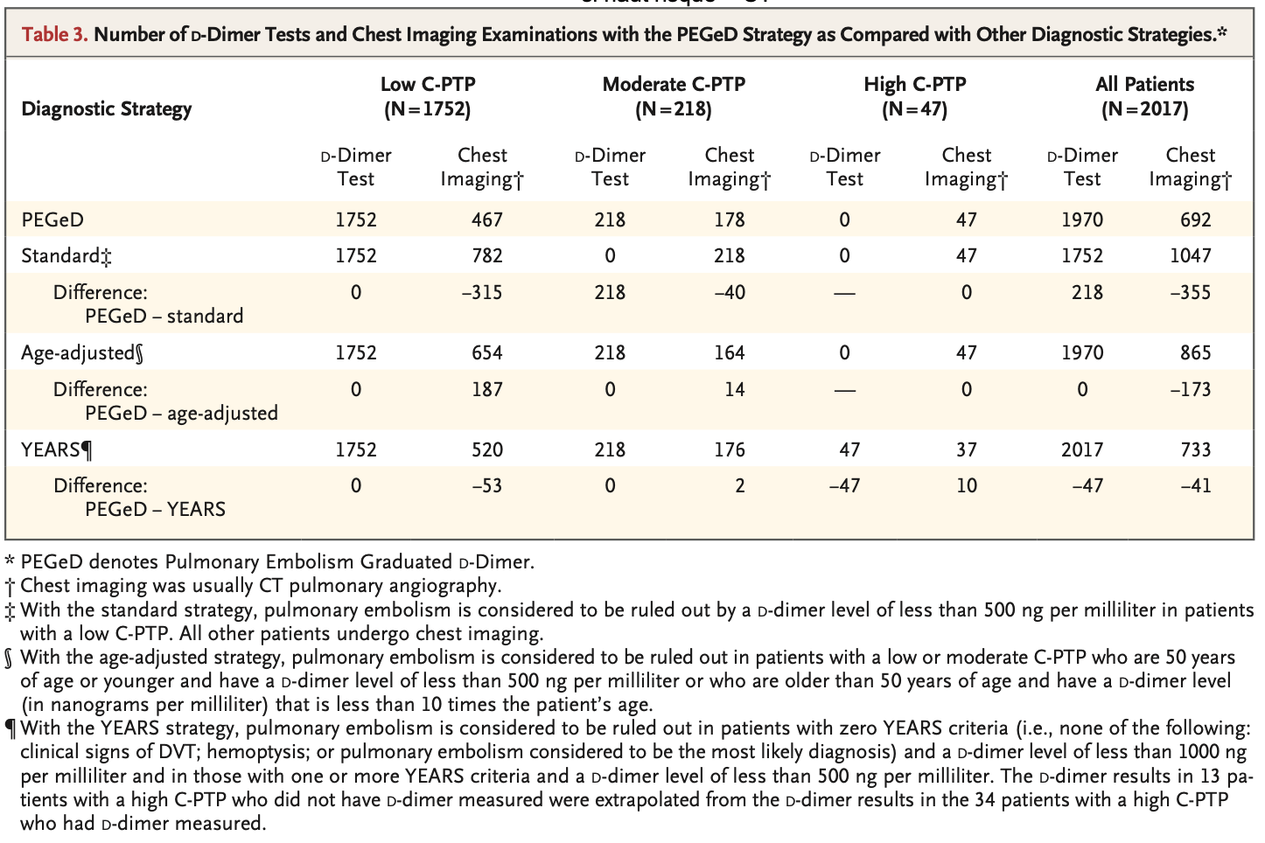

Slide 15
Conclusion des auteurs
La combinaison d’une probabilité clinique pré-test faible et d'un niveau de D-Dimères < 1000 mcg/L identifie un groupe de patients à très faible risque d'embolie pulmonaire.
L’utilisation de l'algorithme diagnostique PEGeD réduit le nombre d'imagerie pulmonaire réalisée chez des patients avec soupçon d’embolie pulmonaire.

Slide 16
Critique
Forces :
Faiblesses :

Slide 17
Commentaires (lettre, éditorial, consensus)

Slide 18
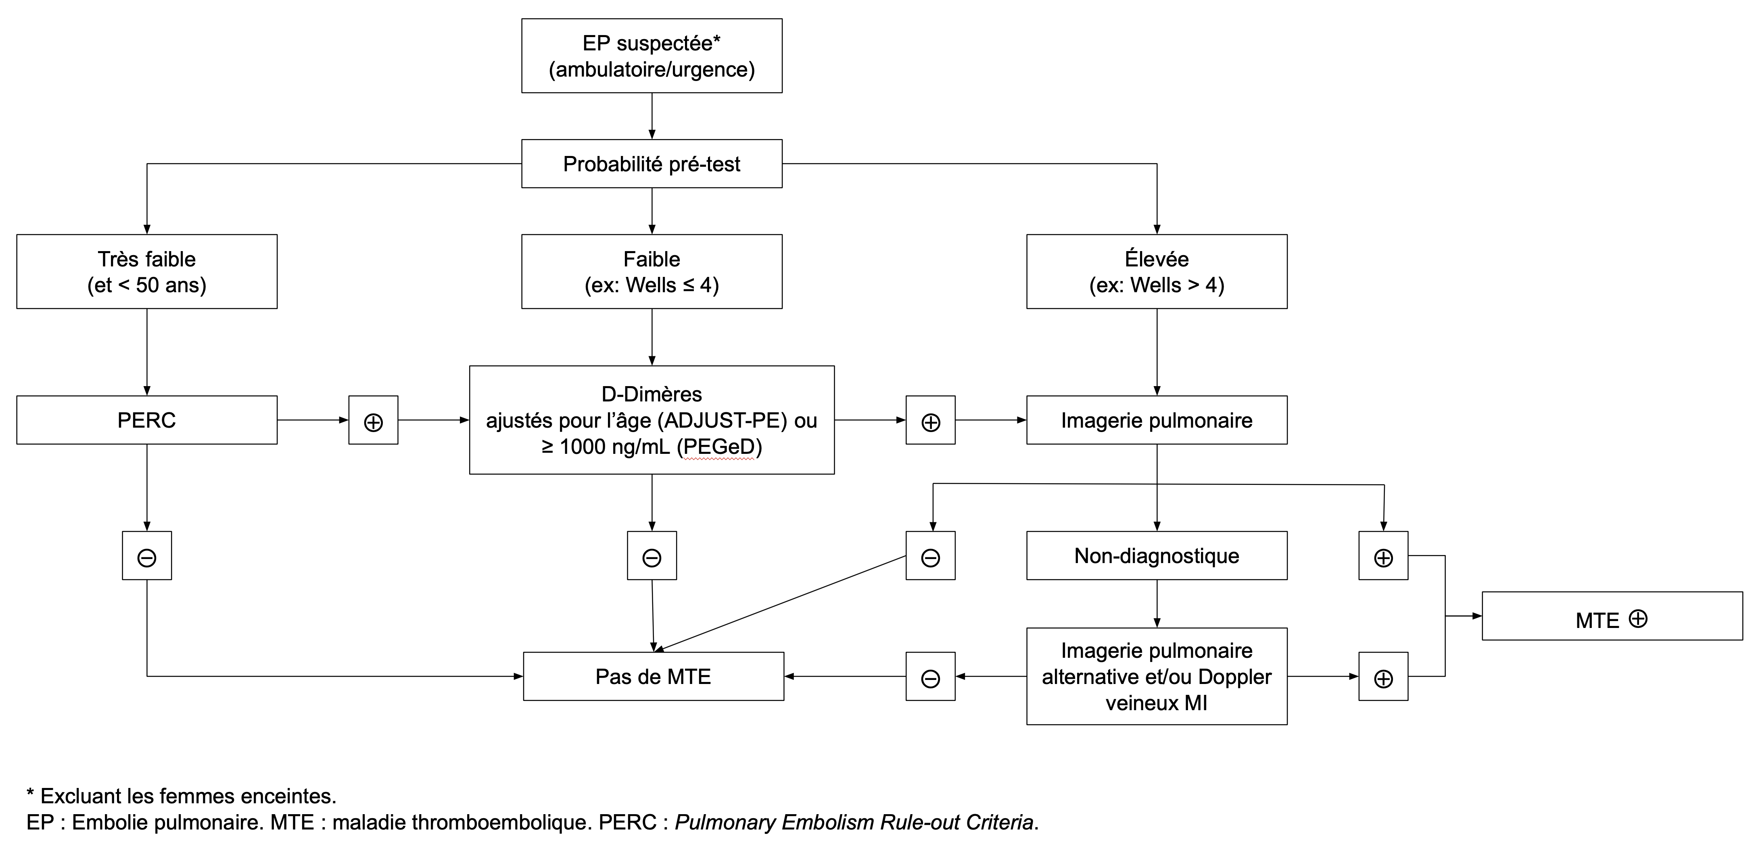

Slide 19
Autres articles récents
Dransfield MT, Voelker H, Bhatt SP, Brenner K, Casaburi R, Come CE, et al. Metoprolol for the Prevention of Acute Exacerbations of COPD. N Engl J Med. 2019;381(24):2304-14.
Voskoboinik A, Kalman JM, De Silva A, Nicholls T, Costello B, Nanayakkara S, et al. Alcohol abstinence in drinkers with atrial fibrillation. N Engl J Med. 2020;382(1):20‑8.
Duceppe E, Patel A, Chan MTV, Berwanger O, Ackland G, Kavsak PA, et al. Preoperative n -terminal pro–b-type natriuretic peptide and cardiovascular events after noncardiac surgery: a cohort study. Ann Intern Med. 2020;172(2):96.

Slide 20
Autres articles récents
Brown SGA, Ball EL, Perrin K, Asha SE, Braithwaite I, Egerton-Warburton D, et al. Conservative versus interventional treatment for spontaneous pneumothorax. N Engl J Med. 2020;382(5):405‑15.

Slide 21
Guides de pratique récents
Owens DK, Davidson KW, Krist AH, Barry MJ, Cabana M, et al. Screening for Abdominal Aortic Aneurysm: US Preventive Services Task Force Recommendation Statement. JAMA. 2019;322(22):2211-8.
Powers WJ, Rabinstein AA, Ackerson T, Adeoye OM, Bambakidis NC, Becker K, et al. Guidelines for the Early Management of Patients With Acute Ischemic Stroke: 2019 Update to the 2018 Guidelines for the Early Management of Acute Ischemic Stroke: A Guideline for Healthcare Professionals From the American Heart Association/American Stroke Association. Stroke. 2019;50(12):e344-e418.

Slide 22
Guides de pratique récents
Summary of Revisions: Standards of Medical Care in Diabetes-2020. Diabetes Care. 2020;43(Suppl 1):S4-S6.
Mach F, Baigent C, Catapano AL, Koskinas KC, Casula M, Badimon L, et al. 2019 ESC/EAS Guidelines for the management of dyslipidaemias: lipid modification to reduce cardiovascular risk. Eur Heart J. 2020;41(1):111-88.
Konstantinides SV, Meyer G, Becattini C, Bueno H, Geersing GJ, Harjola VP, et al. 2019 ESC Guidelines for the diagnosis and management of acute pulmonary embolism developed in collaboration with the European Respiratory Society (ERS). Eur Heart J. 2020;41(4):543-603.
Holguin F, Cardet JC, Chung KF, Diver S, Ferreira DS, Fitzpatrick A, et al. Management of severe asthma: a European Respiratory Society/American Thoracic Society guideline. Eur Respir J. 2020;55(1).
Morice AH, Millqvist E, Bieksiene K, Birring SS, Dicpinigaitis P, Domingo Ribas C, et al. ERS guidelines on the diagnosis and treatment of chronic cough in adults and children. Eur Respir J. 2020;55(1).

Slide 23
Guides de pratique récents
Ramos-Casals M, Brito-Zeron P, Bombardieri S, Bootsma H, De Vita S, Dorner T, et al. EULAR recommendations for the management of Sjogren's syndrome with topical and systemic therapies. Ann Rheum Dis. 2020;79(1):3-18.
Richette P, Doherty M, Pascual E, Barskova V, Becce F, Castaneda J, et al. 2018 updated European League Against Rheumatism evidence-based recommendations for the diagnosis of gout. Ann Rheum Dis. 2020;79(1):31-8.
Hellmich B, Agueda A, Monti S, Buttgereit F, de Boysson H, Brouwer E, et al. 2018 Update of the EULAR recommendations for the management of large vessel vasculitis. Ann Rheum Dis. 2020;79(1):19-30.
Ye Z, Reintam Blaser A, Lytvyn L, Wang Y, Guyatt GH, Mikita JS, et al. Gastrointestinal bleeding prophylaxis for critically ill patients: a clinical practice guideline. BMJ. 2020;368:l6722.

